Slide 1
COMP0271: Inteligência Artificial
Busca em ambiente com adversários (parte 02)
Professor: Hendrik Macedo
Universidade Federal de Sergipe, Brasil

Slide 2

Como pensa seu adversário?
Maximizando a Utilidade mediante reflexão sobre adversários experts!!!

Slide 3
Como pensa seu adversário?
Maximizando a Utilidade mediante reflexão sobre probabilidades!!!

Slide 4
Adversário → Probabilidade
max
min
10
10
9
100
Nova árvore de jogo:
resultados incertos controlados por probabilidade, não por um adversário!

Slide 5
Expectimax
Expectimax
def value(state):
if the state is a terminal state: return the state’s utility
if the next agent is MAX: return max-value(state)
if the next agent is EXP: return exp-value(state)
def max-value(state):
initialize v = -∞
for each successor of state:
v = max(v, value(successor))
return v
def exp-value(state):
initialize v = 0
for each successor of state:
p = probability(successor)
v += p * value(successor)
return v

Slide 6
Expectimax
Expectimax
def exp-value(state):
initialize v = 0
for each successor of state:
p = probability(successor)
v += p * value(successor)
return v
1/2
1/6
1/3
5
8
7
24
-12
v = (1/2) (8) + (1/3) (24) + (1/6) (-12) = 10

Slide 7



Limitando a profundidade no Expectimax
Estimativa do verdadeiro valor (uso de função de avaliação)
400
300
…
…
492
362
…

Slide 8
Expectimax-2048-AI
https://github.com/andhofmt/Expectimax-2048-AI
Agente consegue frequentemente vencer o jogo ao utilizar Expectimax e função de avaliação com heurísticas!

Slide 9
Expectiminimax
Ambiente funciona como um jogador extra que se movimenta após cada min/max
Cada nó computa a combinação apropriada de seus filhos

Slide 10
Expectiminimax

Slide 11
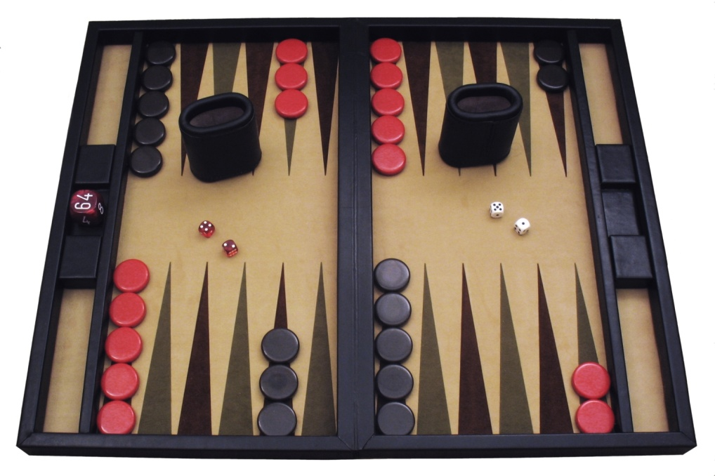
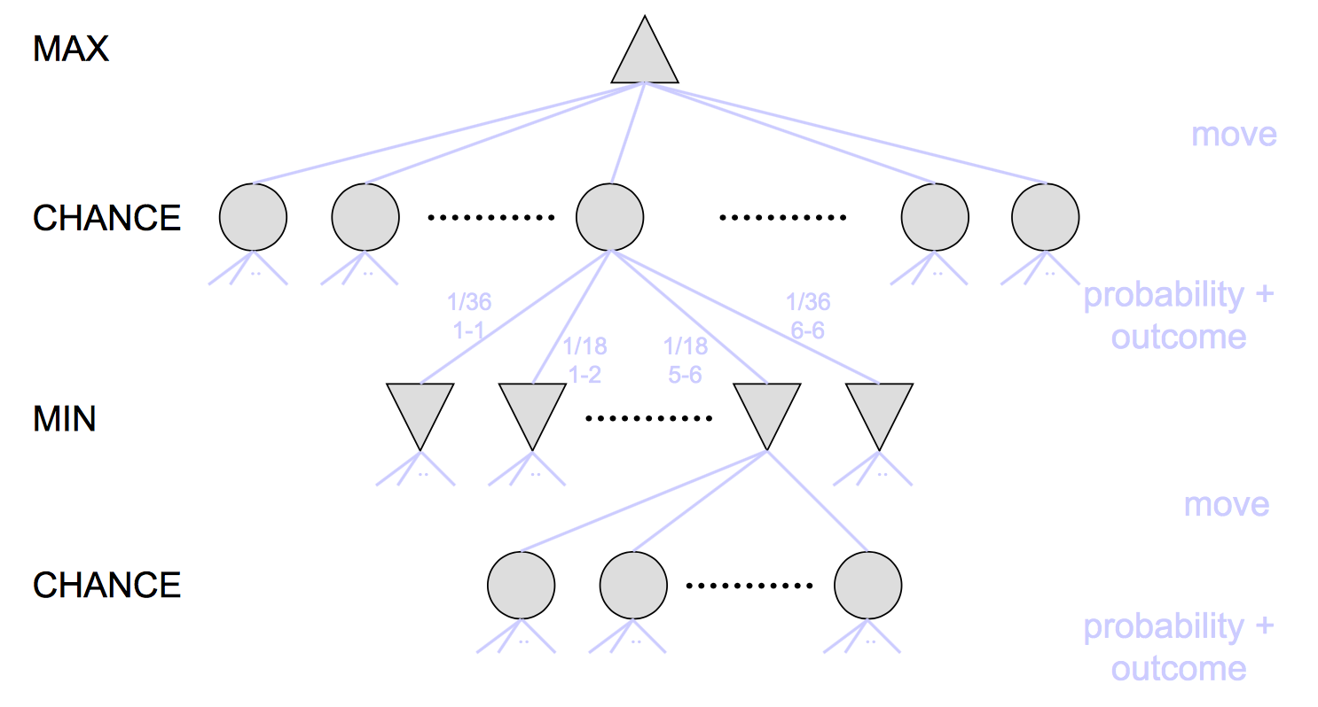
Gamão

Slide 12
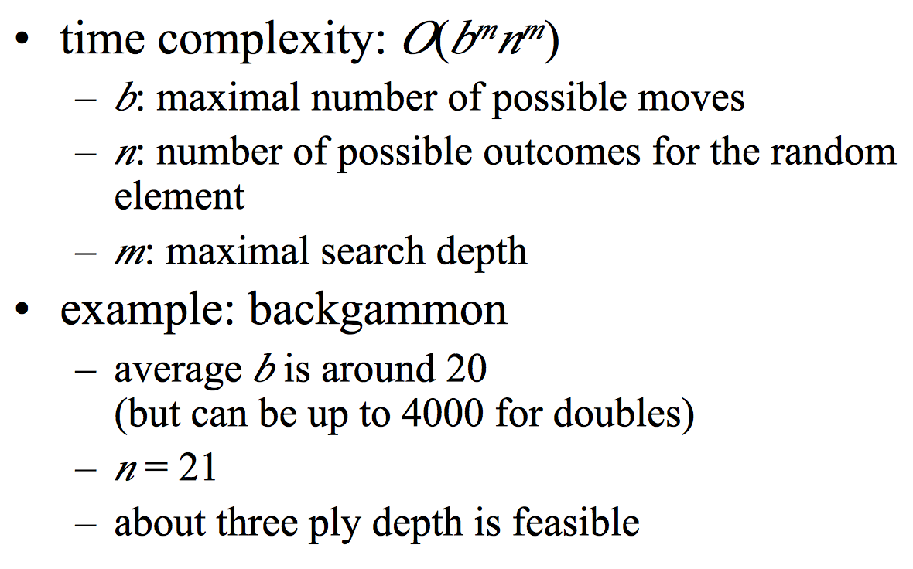
Gamão

Slide 13
Para saber mais....
Tesauro, G. (1995). Temporal difference learning and TD-Gammon. Communications of the ACM, 38(3), 58-68.-
profundidade 2
EVAL muito boa => nível campeão mundial

Slide 14


Slide 15
Para saber mais...
Avila, M. V., & Macedo, H. T. (2012). Evolution-Assisted Multicriteria Decision Making for a No-Limit Texas Hold’em Poker Agent. European Journal of Scientific Research, 67(2), 272-282.
publicado com aluno de TCC;
abordagem híbrida.
M. Bowling et al. Heads-up limit hold’em poker is solved. Science 347, 145-149. DOI: 10.1126/science.1259433 (2015).
Falo sobre isso em http://www.saense.com.br/2016/03/o-jogador-perfeito-de-poker/

Slide 16
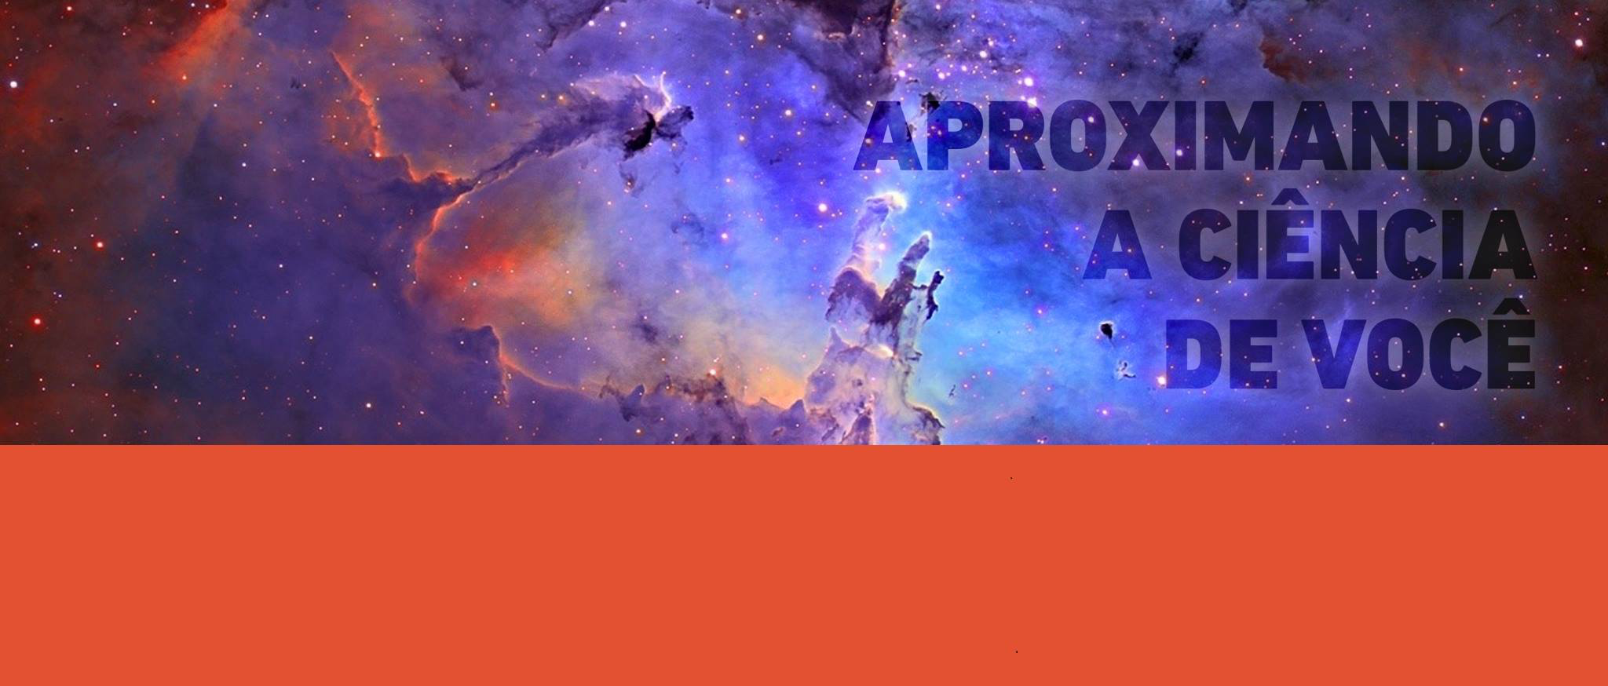
Divulgação científica
http://www.saense.com.br
https://www.facebook.com/saense/
Hendrik Macedo
Escreve sobre Inteligência Artificial no Saense.
http://www.saense.com.br/autores/artigos-publicados-por-hendrik-macedo/

